Slide 1
敬虔的操練與自由
提前四8
加四19; 五1, 13, 14

Slide 2
提前四8
操 練 身 體
益 處 還 少
惟 獨 敬 虔
凡 事 都 有 益 處
因 有 今 生 和 來 生 的 應 許

Slide 3
加拉太書四
加拉太書五
1基 督 釋 放 了 我 們 ， 叫 我 們 得 以 自 由 。 所 以 要 站 立 得 穩 ， 不 要 再 被 奴 僕 的 軛 挾 制 。
13 弟 兄 們 ， 你 們 蒙 召 是 要 得 自 由 ， 只 是 不 可 將 你 們 的 自 由 當 作 放 縱 情 慾 的 機 會 ， 總 要 用 愛 心 互 相 服 事 。
14 因 為 全 律 法 都 包 在 「 愛 人 如 己 」 這 一 句 話 之 內 了 。
19 我 小 子 阿 ， 我 為 你 們 再 受 生 產 之 苦 ， 直 等 到 基 督 成 形 在 你 們 心 裡 。

Slide 4
操練敬虔
益處
提前四8
目標
加四19
途徑
直到基督成形在你們心裡。
有今生和來生的應許
做自己能做的，以致自己不能做的能夠發生。

Slide 5
愛中成長的金三角
聖靈工作
愛神愛人
屬靈操練
際遇磨煉

Slide 6
愛中成長
像基督(羅八28-29)
聖靈的塑造(加五22-25)
際遇的磨煉(雅一2-3)
屬靈的操練(林前九24-27; 提前四7-8)

Slide 7
在基督裡就多結果子
「我是葡萄樹，你們是枝子，常在我裡面的，我也常在他裡面，這人就多結果子。…我的話也常在你們裡面，凡你們所願意的，祈求就給你們成就。…你們若遵守我的命令，就常在我的愛裡…。」（約十五5,7,10）

Slide 8
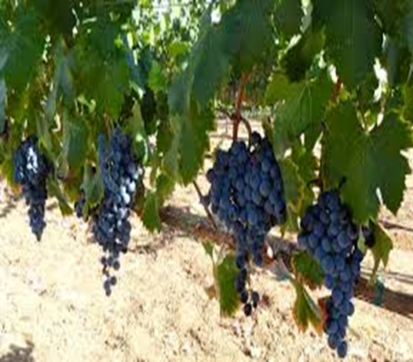
在基督裡的葡萄支架

Slide 9
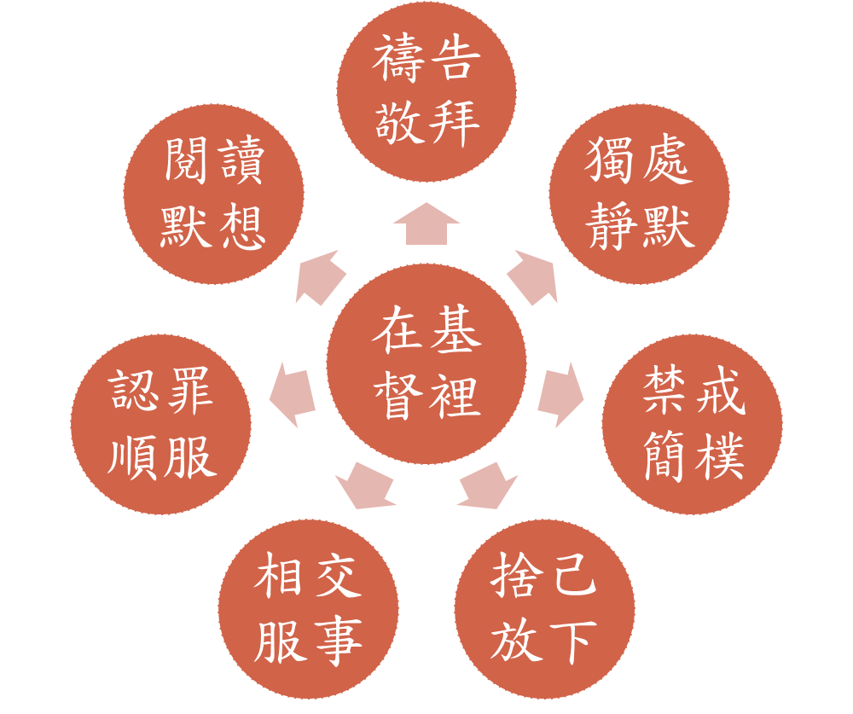
葡萄支架--操練的途徑
介入性操練 禁戒性操練

Slide 10
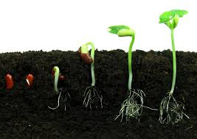
操練的預工
操練是靈命進深的預工，預備合適土壤，讓聖靈可以進行生命改造的工作。

Slide 11
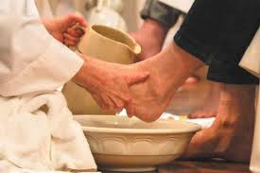
操練與自由
成熟的操練可帶來釋放與自由，
用這自由來選擇不自由，
是服事神服事人的祕訣。

Slide 12
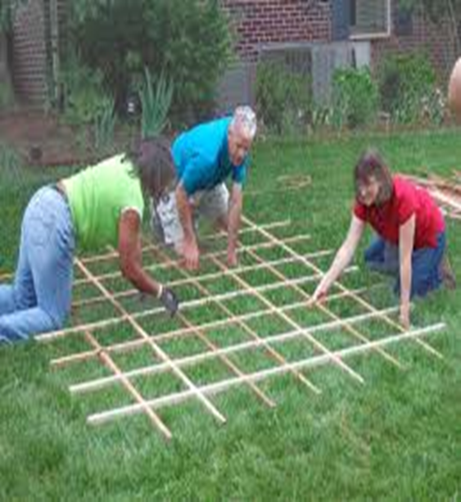
回應
你會如何建立你的葡萄支架? 計劃作甚
麼屬靈的操練?

